Slide 1




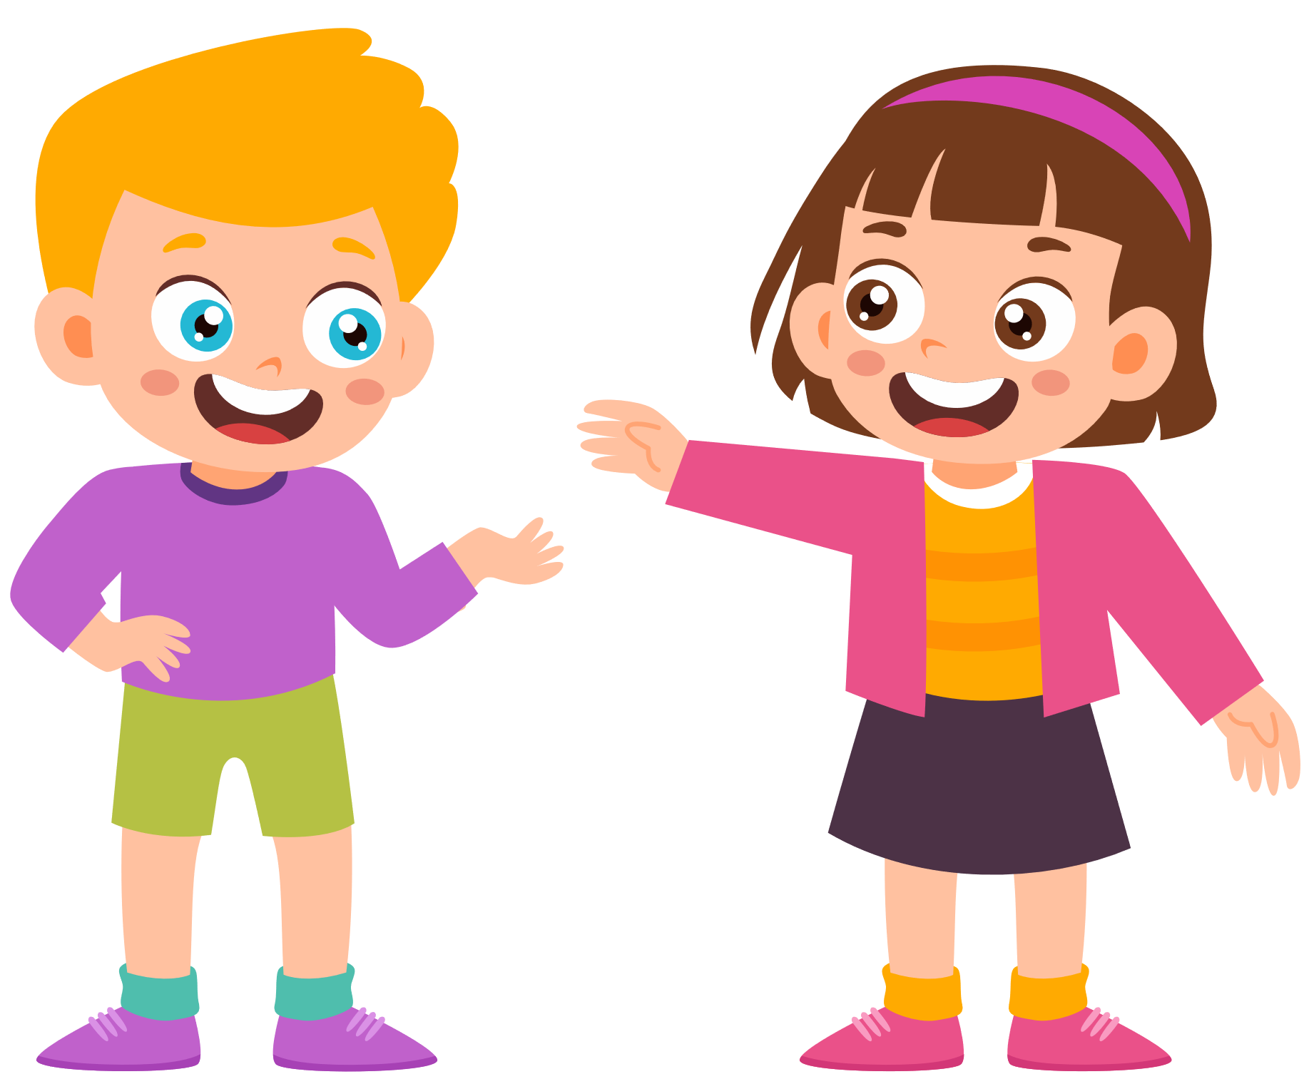

Bài hát nói về điều gì?
Các bạn nhỏ trong bài hát hát về Trái Đất của mình.
Trong bài hát có từ nào được nhắc lại nhiều lần?
Trái Đất này là của chúng mình

Slide 2

Notes:
- …. Được gọi là điệp ngữ
- …nhắc lại như vậy có tác dụng gì( nhân mạnh nội dung, trái đất là của chúng ta, )
Bài hát này rất hay của nhạc sĩ trương quan lục phổ thơ Định Hải nhằm nêu bật ý nghĩa trái đất cho nhân loại sự sống, thiếu nhi cần chung tay đoàn kết, bảo vệ trái đất. Bài hát được phổ nhạc tiếng anh hát trên rất nhiều các sân khấu lớn,
Tác giả đã sử dụng biện pháp nghệ thuật điệp từ, điệp ngữ để nhấn mạnh thông điệp của mình muốn gửi gắm.
Chúng ta sẽ tiếp tục học về Điệp từ, Điệp ngữ để nâng cao hiểu biết hơn về biện pháp nghệ thuật này
Ghi bẳng

Slide 3
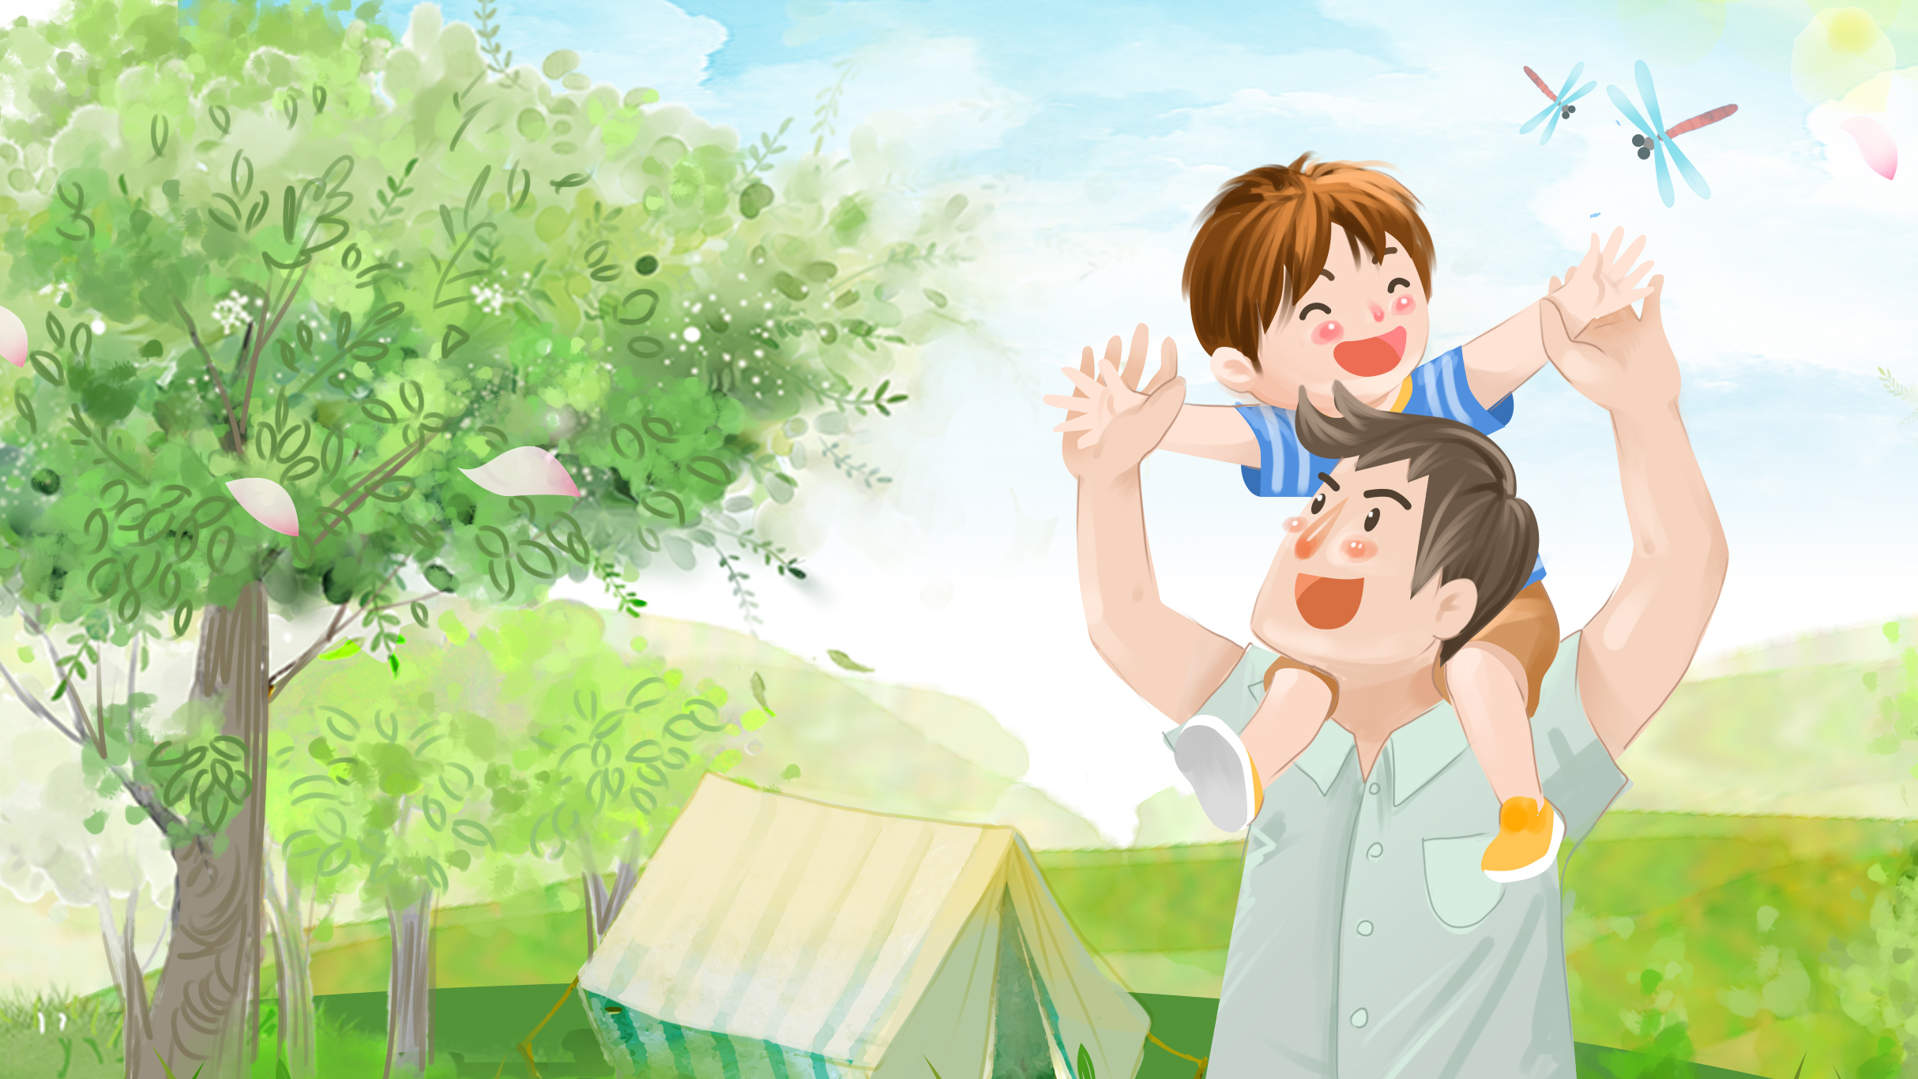

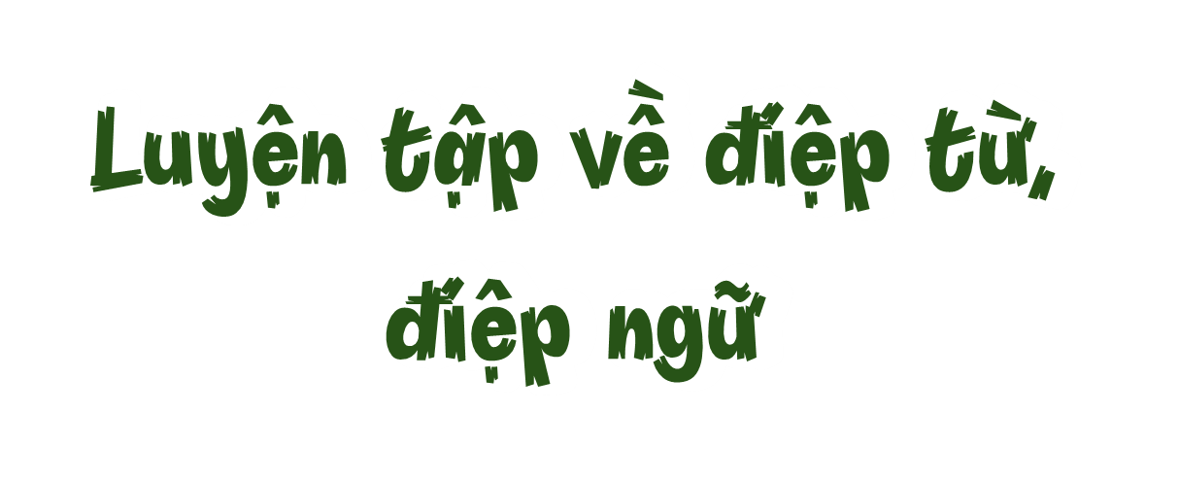

Slide 4
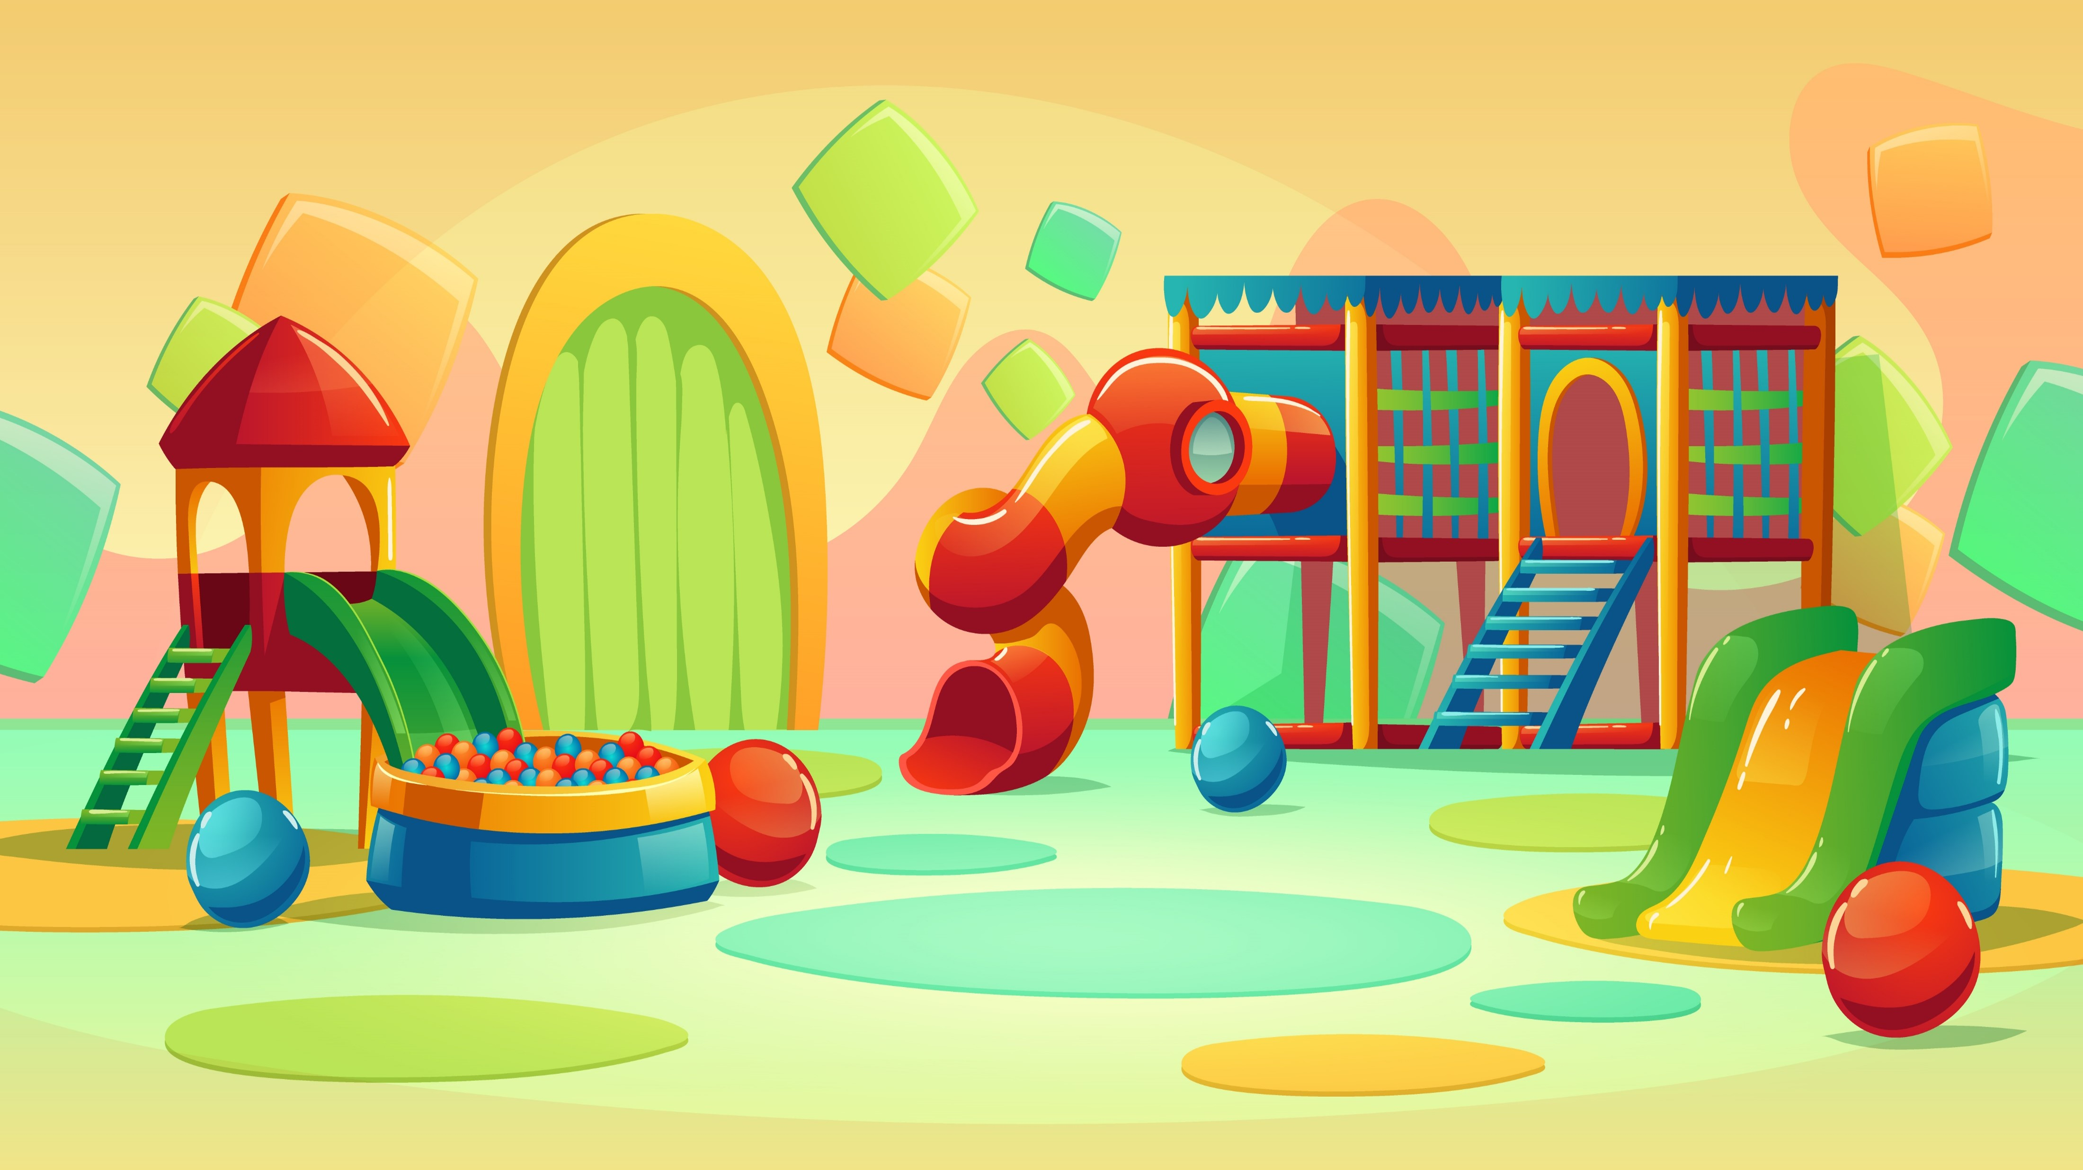
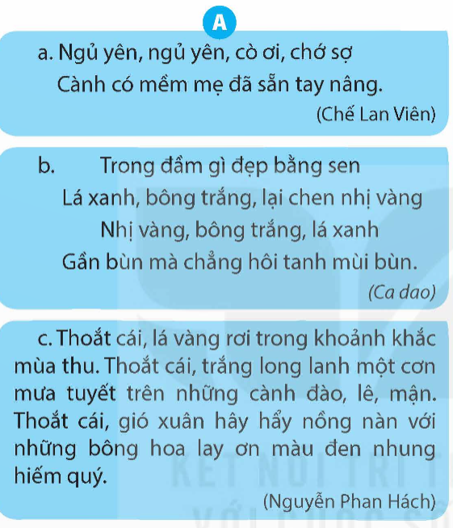
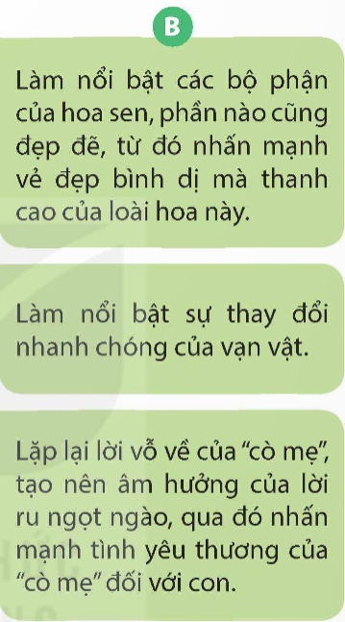
1. Xác định điệp từ, điệp ngữ trong những câu thơ, đoạn văn ở cột A. Chọn câu, đoạn phù hợp với ý nêu tác dụng của biện pháp đó ở cột B.

Slide 5
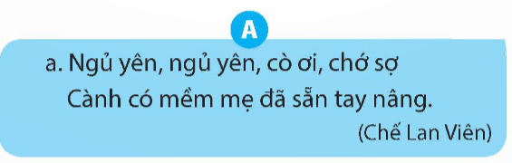
Lặp lại từ “ngủ yên”, là lời ru ngọt ngào của cò mẹ, qua đó nhấn mạnh tình yêu thương của cò mẹ đối với con.

Slide 6
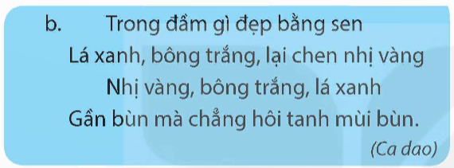
Lặp lại các từ “lá xanh, bông trắng, nhị vàng”, nhằm làm nổi bật các bộ phận của hoa sen, từ đó nhấn mạnh vẻ đẹp bình dị của loài hoa.

Slide 7
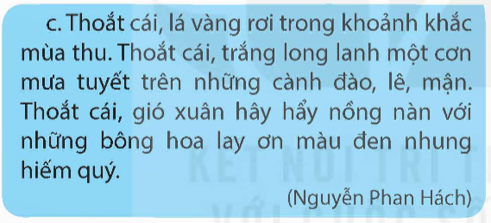
Lặp lại từ “thoắt cái” nhằm làm nổi bật sự thay đổi của vạn vật.

Slide 8

Xác định điệp từ, điệp ngữ trong những câu thơ, đoạn văn ở cột A. Chọn câu, đoạn phù hợp với ý nêu tác dụng của biện pháp đó ở cột B.
Notes:
Biện pháp nghệ thuật Điệp từ, điệp ngữ là một biện pháp nghệ thuật hay được sử dụng trong các tác phẩm văn học.
- Nhấn mạnh: - Tạo nhịp điệu: - Tăng tính biểu cảm: Điệp ngữ làm tăng tính biểu cảm, giúp người đọc cảm nhận sâu sắc hơn về cảm xúc và ý nghĩa mà tác giả muốn truyền tải.
Hạt gạo làng ta
Truyện kiều
Ca dao
Viếng lăng Bác

Slide 9
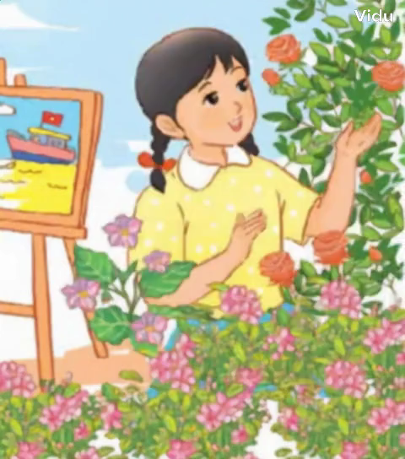

2. Xác định điệp từ, điệp ngữ trong đoạn thơ dưới đây và nêu tác dụng của biện pháp điệp từ, điệp ngữ đó.
Nếu thế giới không có trẻ con
Ai sẽ dạy bông hoa học nói
Ai sẽ tô biển hoa màu vàng
Ai sẽ nhốt hương thơm vào túi?
(Thục Linh)

Slide 10
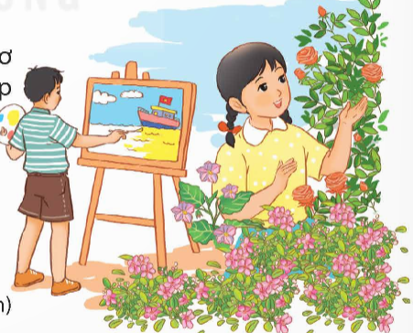
Nếu thế giới không có trẻ con
Ai sẽ dạy bông hoa học nói
Ai sẽ tô biển hoa màu vàng
Ai sẽ nhốt hương thơm vào túi?
(Thục Linh)
Từ lặp lại từ “ai” nhằm nhấn mạnh sự thiếu vắng của thế giới này nếu không có trẻ con.
Notes:
Có Luật bảo vệ trẻ em, đảm bảo các quyền của trẻ em, cần có nghĩa vụ trách nhiệm: học tập, ngoan ngoãn, nghe lời ông bà, lễ phép

Slide 11

3. Viết 2 – 3 câu thể hiện tình cảm, cảm xúc về một đoạn thơ, đoạn văn ở bài tập 1 hoặc bài tập 2, trong đó có sử dụng biện pháp điệp từ, điệp ngữ.
Ví dụ: Trẻ con thật sự là những mầm non của thế giới, không có trẻ con, thế giới có lẽ đã thật nhạt nhẽo. Không ai thơ thẩn nói chuyện vui đùa cùng hoa lá, không ai hồn nhiên tô nước biển một màu vàng ươm, không ai nhốt hương thơm vào túi,… Những việc tưởng chừng vô nghĩa, vô lí nhưng là cách mà trẻ con đến với thế giới, cách mà thế giới đẹp hơn và vui hơn nhờ trẻ con.
Notes:
Mở rộng: viết tình cảm cảm xúc về 1 tấm gương tự học, nhân vật nổi tiếng em biết.

Slide 12














Notes:
Trò chơi Quyzy

Slide 13
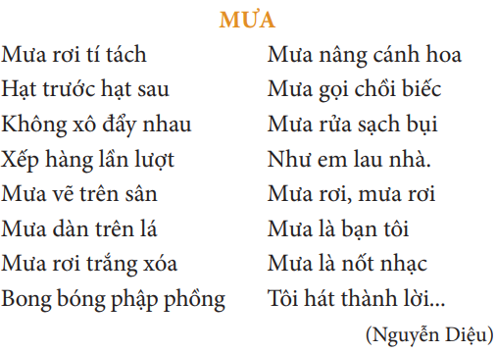
Chỉ ra điệp từ, điệp ngữ trong bài thơ dưới đây. Nêu tác dụng của việc sử dụng biện pháp điệp từ, điệp ngữ đó .
Các từ ngữ lặp đi lặp lại nhằm nhấn mạnh hình ảnh những hạt mưa rơi.
Điệp từ, điệp ngữ: mưa, mưa rơi, mưa là.

Slide 14
